Slide 1
基于模型的聚类
主要思想: 利用一定的数学模型进行聚类。
这类方法通常假设数据满足一定的概率分布，聚类
的过程就是要尽力找到数据与模型之间的拟合点。
典型方法有高斯混合模型方法（Gaussian Mixture
Models，简称GMM）。

Slide 2
高斯混合模型方法GMM
GMM是k-Means方法的概率变种。其基本算法框架和k-Means类似，都是通过多次迭代逐步改进聚类结果的质量。
GMM和k-Means的区别在于：k-Means聚类的最终结果是每个数据对象被指派到了某个族，而GMM在算法结束时，除了将数据对象指派给某个族外，还给出了对象属于该族的概率(学习出一些概率密度函数来,所以 GMM 除了用在 clustering 上之外，还经常被用于 density estimation。

Slide 3
高斯混合模型方法GMM
简单地说，k-means 的结果是每个数据点被 assign 到其中某一个 cluster 了，而 GMM 则给出这些数据点被 assign 到每个 cluster 的概率，又称作 soft assignment 。

Slide 4
高斯混合模型方法GMM
得出一个概率有很多好处，因为它的信息量比简单的一个结果要多，比如，可以把这个概率转换为一个 score ，表示算法对自己得出的这个结果的把握
对同一个任务，也许可以用多个方法得到结果，最后选取“把握”最大的那个结果；

Slide 5
高斯混合模型方法GMM
另一个很常见的方法是在诸如疾病诊断之类的场所，机器对于那些很容易分辨的情况（患病或者不患病的概率很高）可以自动区分，而对于那种很难分辨的情况，比如，49% 的概率患病，51% 的概率正常，如果仅仅简单地使用 50% 的阈值将患者诊断为“正常”的话，风险是非常大的，因此，在机器对自己的结果把握很小的情况下，会“拒绝发表评论”，而把这个任务留给有经验的医生去解决。

Slide 6
高斯混合模型方法GMM
GMM假设数据服从高斯混合分布（Gaussian Mixture Distribution），换句话说，数据可以看作是从k个高斯分布（Gaussian Distribution）中生成出来的。

Slide 7
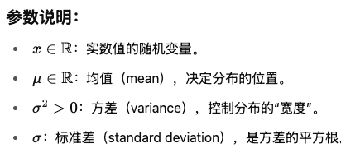


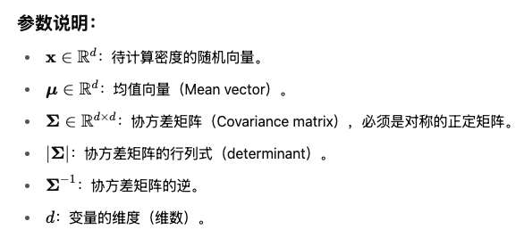
高斯分布
一维高斯分布概率密度函数
多维高斯分布概率密度函数

Slide 8
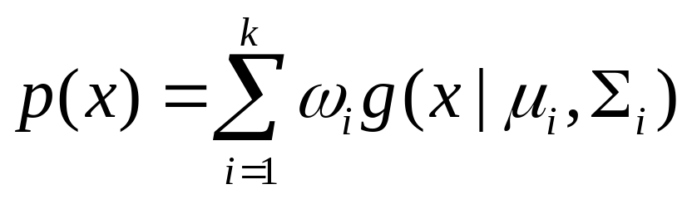





高斯混合模型方法GMM
每个高斯分布代表一个簇C_{i}，k个高斯分布线性叠加在一起就组成了 GMM 的概率密度函数：
其中x是一个数据对象， 指的是x由第i个组件生成的概率， 是第i个高斯分布的概率密度函数，其中的 和 分别是第i个高斯分布的中心和协方差矩阵。

Slide 9
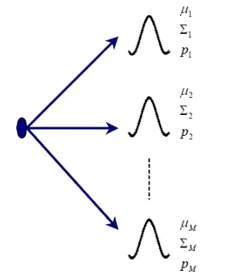
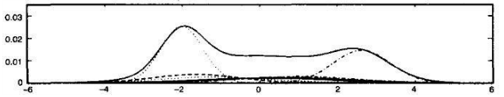
高斯混合模型（10个高斯成分）表示图

Slide 10
高斯混合模型方法GMM
知道了GMM的概率密度函数的形式后（换句话说，知道了模型的结构），接下来要做的事情是根据已知数据估计模型的参数。
GMM中的k个高斯分布对应于k个clusters，所以GMM聚类的过程实际上也就是估计k组参数 的过程。

Slide 11
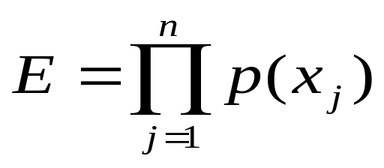
高斯混合模型方法GMM
对GMM进行参数估计需要一个评分函数。该评分函数取值最大（有些情况下是最小）时的模型参数就是所需要的参数。
在GMM中，采用似然函数 (Likelihood Function)作为评分函数：
其中，n表示数据集D中数据对象的个数，p(x_{j})表示采用GMM生成数据对象x_{j}的概率。

Slide 12
高斯混合模型方法GMM
当该评分函数取值最大时，实际上就为GMM找到了这样一组参数，它所确定的概率分布生成数据集D中数据对象的概率最大。
这时E的取值称为最大似然（Maximum Likelihood）。

Slide 13
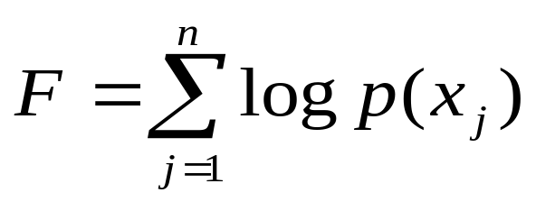
高斯混合模型方法GMM
由于通常p(x_{j})的概率都很小，它们的乘积E就更小，因此通常会对其取对数，把乘积变成求和的形式，得到对数似然函数：
接下来只要将这个函数最大化，即，找到一组参数值，它使对数似然函数的取值最大，这时则认为这组参数是最合适的参数，从而完成了参数估计的过程。

Slide 14
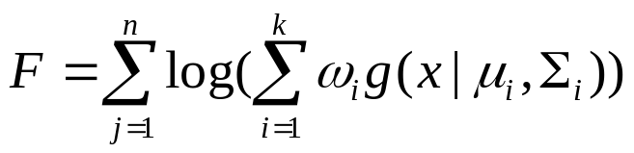
高斯混合模型方法GMM
函数最大化的通常做法是求导并令导数等于零，然后解方程得到参数值。然而，在GMM中，将p(x_{j})代入F得:
由于在对数函数里面又有求和的操作，所以没有办法直接用求导后解方程的方式求得最大值。为了解决这个问题，采取类似于k-Means的迭代求精的方法。
_{j}

Slide 15
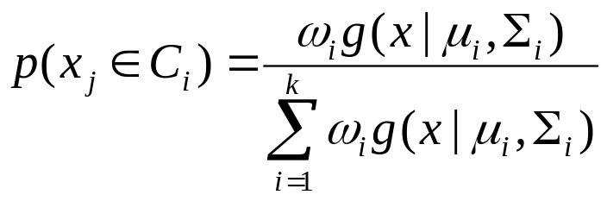

高斯混合模型方法GMM
最开始的时候，先给出参数 ， 和 的初始值，然后迭代地进行下面两步：
  估计数据对象x_{j}属于族C_{i}的概率（即x_{j}由第i个高斯分布生成的概率），其中1≤j≤n, 1≤i≤k：
  如果是第一次迭代，则上述式子里的参数 ， 和 采用初始值。如果不是第一次迭代，则采用上一次迭代所得的值。

Slide 16
K-Means 与 GMM
第一次迭代
  选择初始的k个cluster的中心
  Cluster1(C1):
  Cluster2(C2):
  …
  Clusterk(C3):
  计算k*n个距离
  将每一个对象分配给距离它最近的中心
  C1：
  C2：
  …
  Ck：
 | X1 | X2 | … | Xn
C1
C2
…
Ck

Slide 17
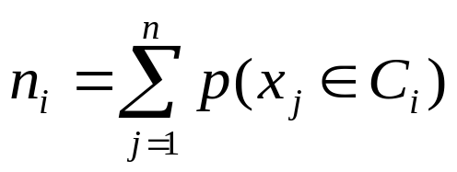
高斯混合模型方法GMM
估计第i个高斯分布的参数：根据上一步的计算结果，得知数据对象x_{j}由第i个高斯分布生成的概率是p(x_{j}∈C_{i})，或者说第i个高斯分布生成了p(x_{j}∈C_{i})x_{j}这个值。
将所有的数据对象考虑在内，可以看作第i个高斯分布生成了p(x₁∈C_{i})x₁，p(x₂∈C_{i})x₂，…，p(x_{n}∈C_{i})x_{n}这些点。令

Slide 18
 | X1 | X2 | … | Xn
C1 | p(x₁∈C₁) | p(x₂∈C₁) |  | p(x_{n}∈C₁)
C2 | p(x₁∈C₂) | p(x₂∈C₂) |  | p(x_{n}∈C₂)
…
Ck | p(x₁∈C_{k}) | p(x₂∈C_{k}) |  | p(x_{n}∈C_{k})
n₁
n₂
…
n_{k}
1
1
…
1
n
Data Mining: Concepts and Techniques

Slide 19
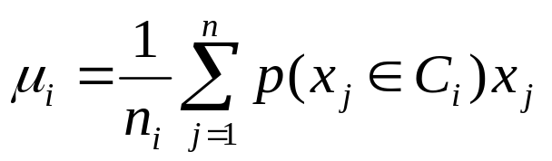
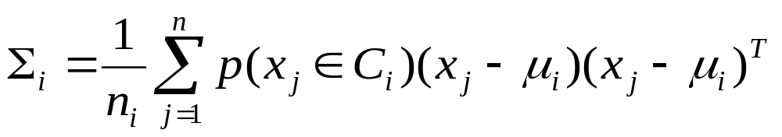
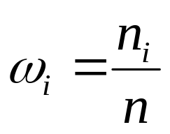
高斯混合模型方法GMM
则根据上述这些点可以求得参数 ， 和 的值如下：

Slide 20
K-Means。 --》GMM
第一次迭代
  选择初始的k个cluster的中心 --》k组参数
  Cluster1(C1):
  Cluster2(C2):
  …
  Clusterk(C3):
  计算k*n个距离 --》k*n个概率
  将每一个对象分配给距离它最近的中心 --》这步无
  C1：
  C2：
  …
  Ck：
 | X1 | X2 | … | Xn
C1
C2
…
Ck

Slide 21
K-Means。 --》GMM
第二次及以后的迭代
  更新k个cluster的中心 --》k组新参数
  Cluster1(C1):
  Cluster2(C2):
  …
  Clusterk(C3):
  更新k*n个距离 --》k*n个概率
  将每一个对象分配给距离它最近的中心 --》这步无
  C1：
  C2：
  …
  Ck：
 | X1 | X2 | … | Xn
C1
C2
…
Ck

Slide 22
高斯混合模型方法GMM
将求出的参数值代入似然函数，如果值发生了变化，则重复迭代上面两步。
如果似然函数的值不再发生变化，则认为值已收敛，停止迭代，算法结束。

